Slide 1
COMPUTER VISION WITH METAL IS STAMPED
Hoang Ngoc Linh

Slide 2
Nội dung
Giới thiệu về bài toán, mô hình TEPFA
Phương pháp tiến hành
Tổng kết

Slide 3
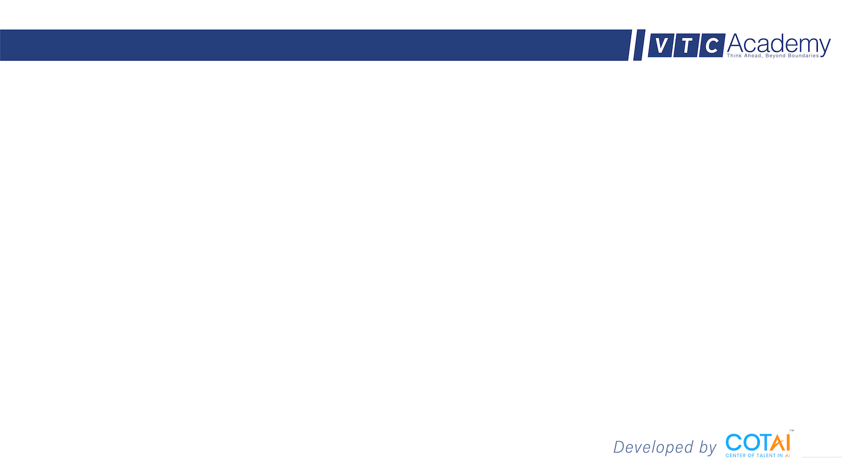
TEPFA
T:
Input: Tấm ảnh có chứa tấm thép bị dập số (0 -9)
Ouput: Các chữ số đọc được trên tấm thép.
E: data được lấy từ video.
P: sử dụng accuracy
F: Sử dụng MiniVGG16
A: Adam
Notes:
giải thích hình đã dc normalize kích cỡ, recenter

Slide 4

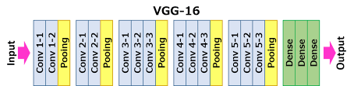
F: MiniVGG16
CONV => RELU => CONV => RELU => POOL

Slide 5
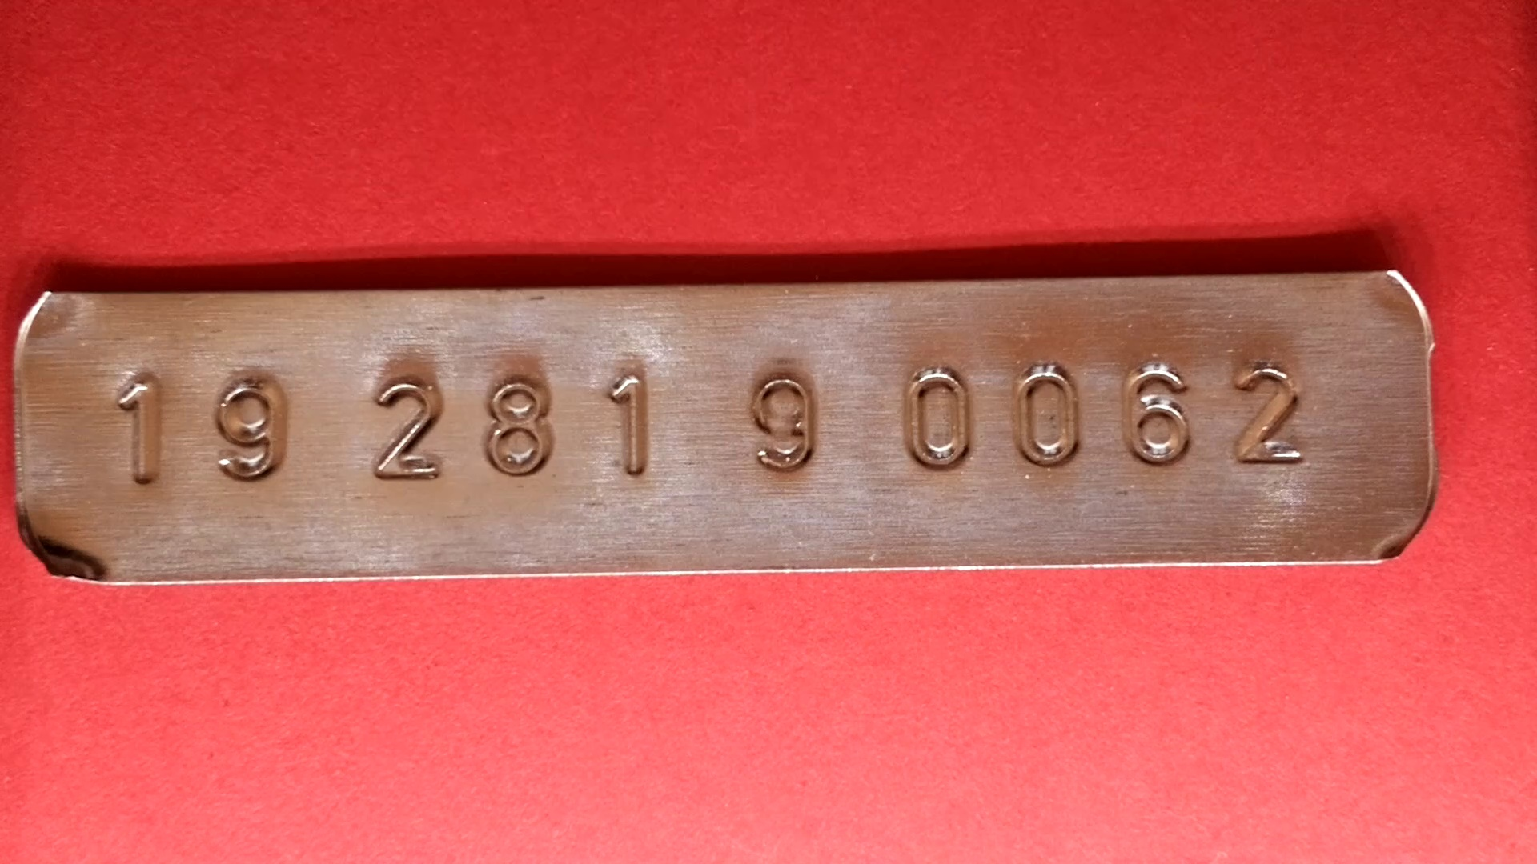
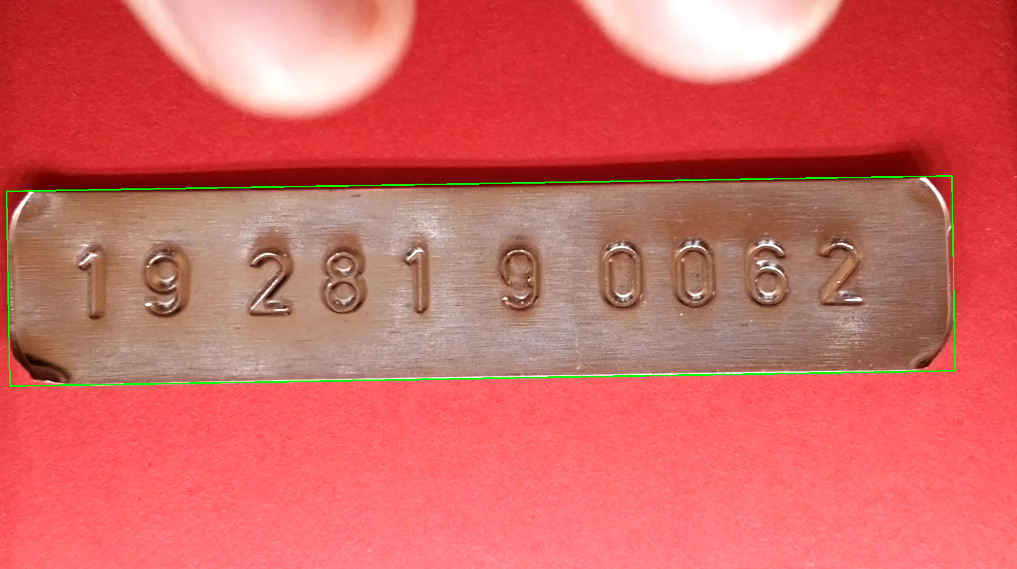
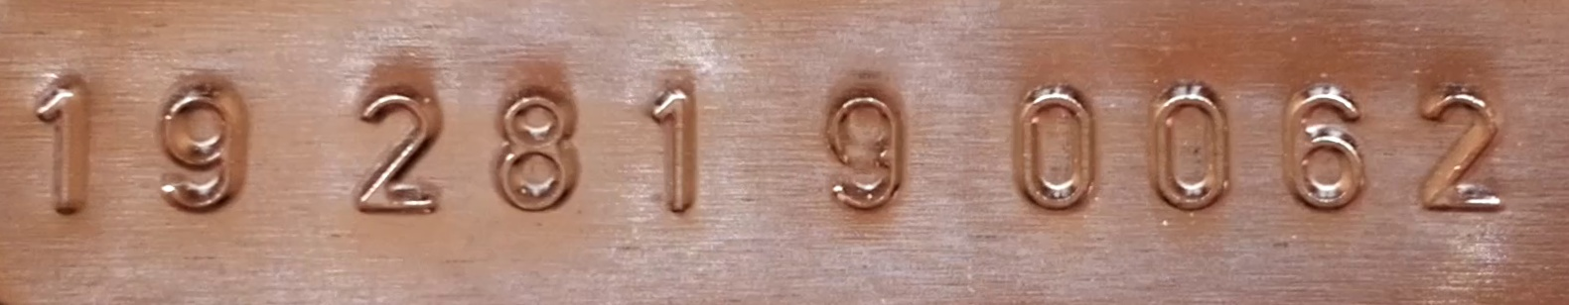
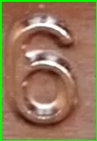
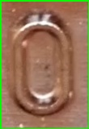
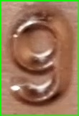
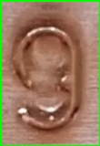
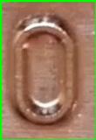
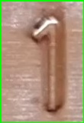
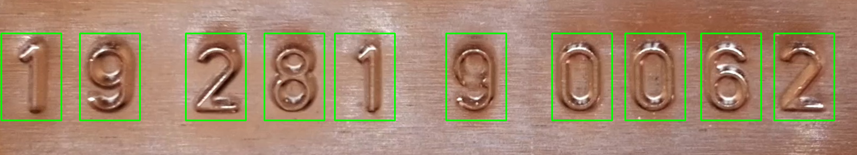
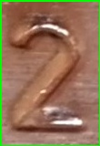
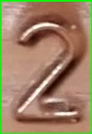
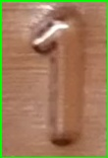
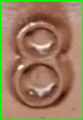
Phương pháp tiến hành
1 : 0 -9
2: Kích thước không quá chênh lệch.
3: Số lượng data giới hạn và mang tính đặc trưng
Notes:
Van de kho khan cua vision co ban la gi ? → Cac buoc tien hanh

Slide 6
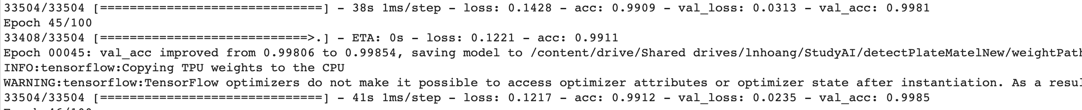
PPTH: Kết quả
Tổng số bức ảnh: 50000 x 55 x 80 x 3 (10 class)
Kết quả model:
Video demo:

Slide 7
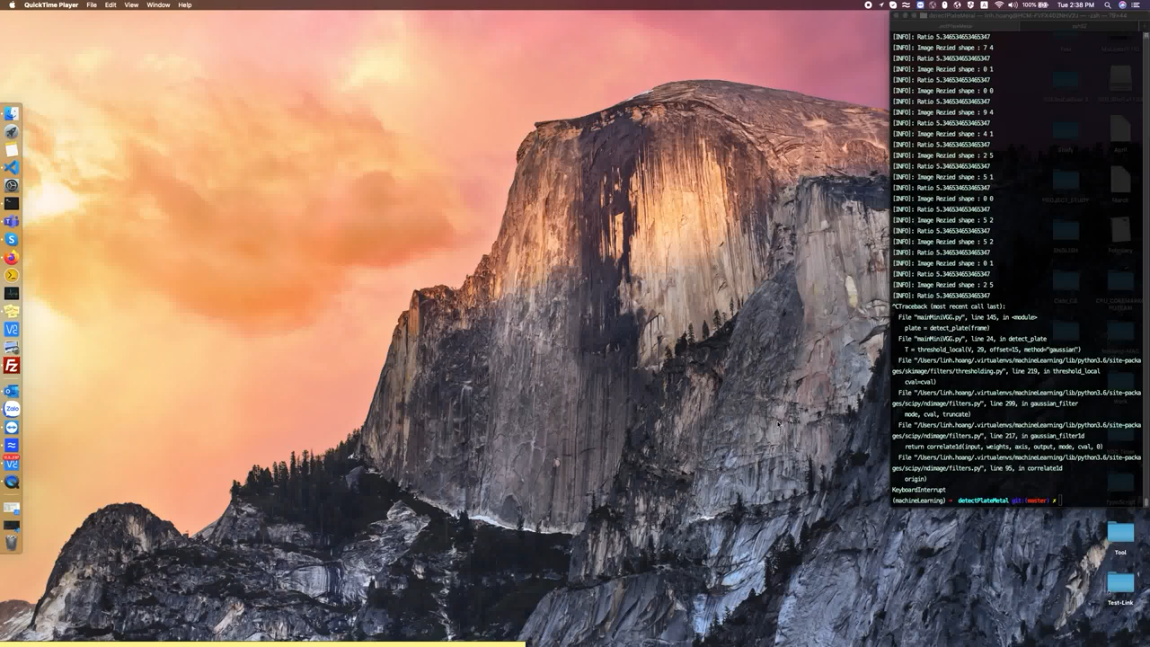
Video

Slide 8
Tổng kết:
Bài học rút ra:
Không cần sử dụng 1 model quá phức tạp cho 1 bài toán đơn giản.
Chuẩn data đầu vào (size, num, label) cực kì quan trọng.
Ứng dụng:
Bài toán có thể áp dụng để OCR trong các nhà máy

Slide 9
Tổng kết:
Bài học rút ra:
Không cần sử dụng 1 model quá phức tạp cho 1 bài toán đơn giản.
Chuẩn data đầu vào (size, num, label) cực kì quan trọng.
Ứng dụng:
Bài toán có thể áp dụng để OCR trong các nhà máy

Slide 10
THANK YOU
Hoang Ngoc Linh

